Slide 1
Období mezi dvěma válkami
Umění a politika: 20.a30.léta
Dadaismus - reakce na válku a otevírání nových cest
„Návrat k řádu“: zpět ke klasickému zobrazení
Konstruktivismus: ruská avantgarda a Evropa
Bauhaus a moderní architektura
Surrealismus

Slide 2
Dadaismus
Vzniká ještě za války, ve Švýcarsku
Absurdita, iracionalita, revolta, provokace
Nonsens a princip náhody
Centra v Evropě (Curych, Berlín, Hannover, Kolín, Paříž), posléze i New York

Slide 3
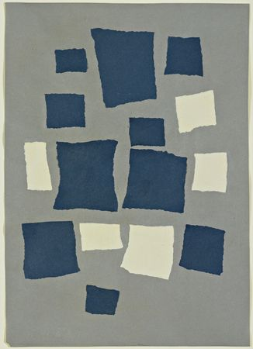

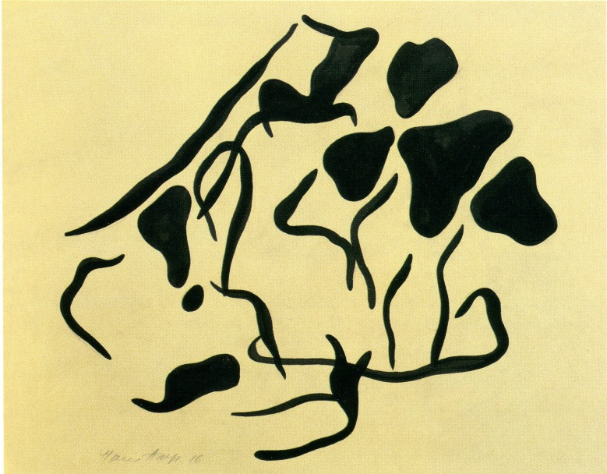
Hans Arp, Kabaret Voltaire, 1916
Koláž vytvořená podle principu náhody, 1916-1918
Automatická kresba, 1917-1918

Slide 4
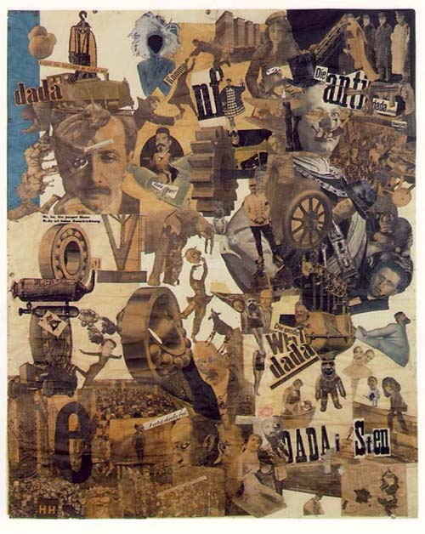
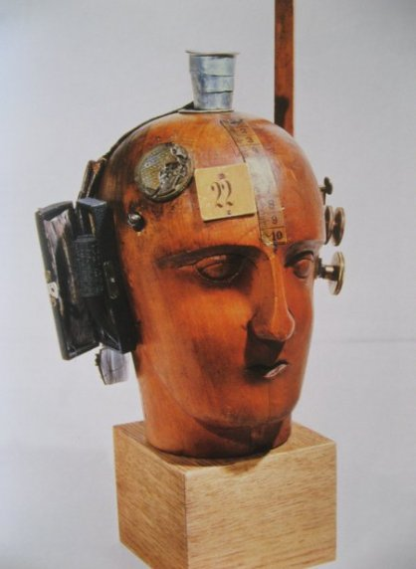
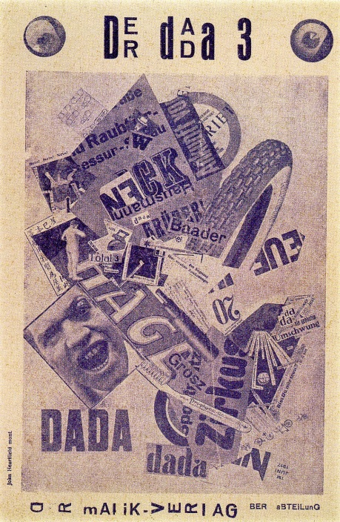
Hannah Höch, Řez kuchyňským nožem
John Heartfield, Obálka časopisu Der Dada, 1918
Raoul Hausmann, Mechanická hlava, 1920

Slide 5
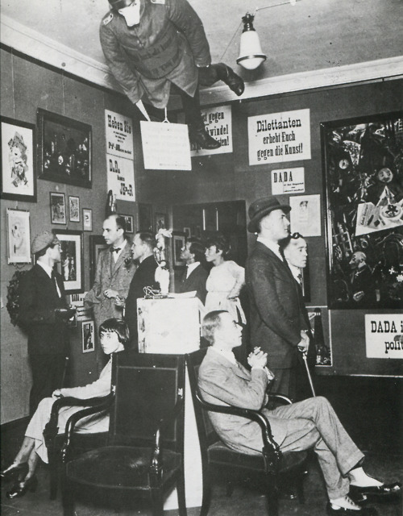
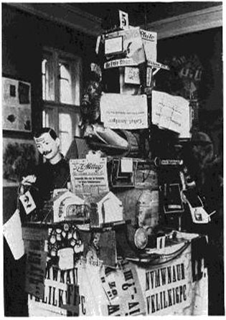
Dada Messe, Berlín 1920
Plasto-dio-dada-drama o velikosti a pádu Německa. Monumentální dadaistická architektura o 5 poschodích, 3 parcích, 1 tunelu, 2 výtazích a jednom cylindrovém závěru

Slide 6
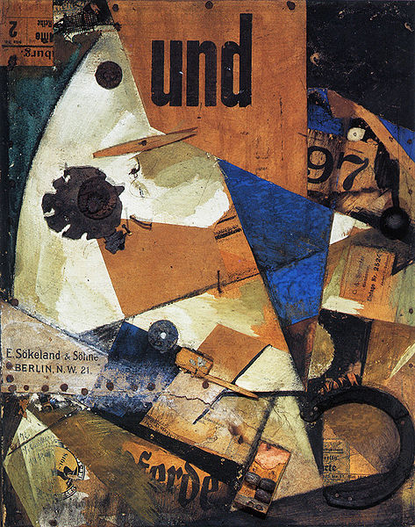
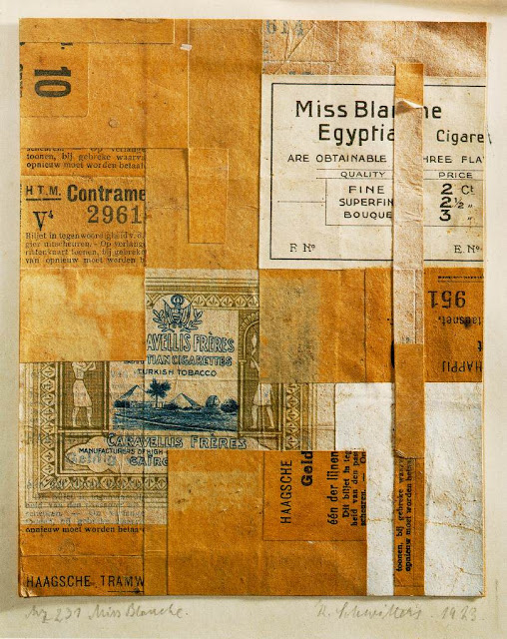
Kurt Schwitters, A, 1919
Miss Blanche, 1923

Slide 7
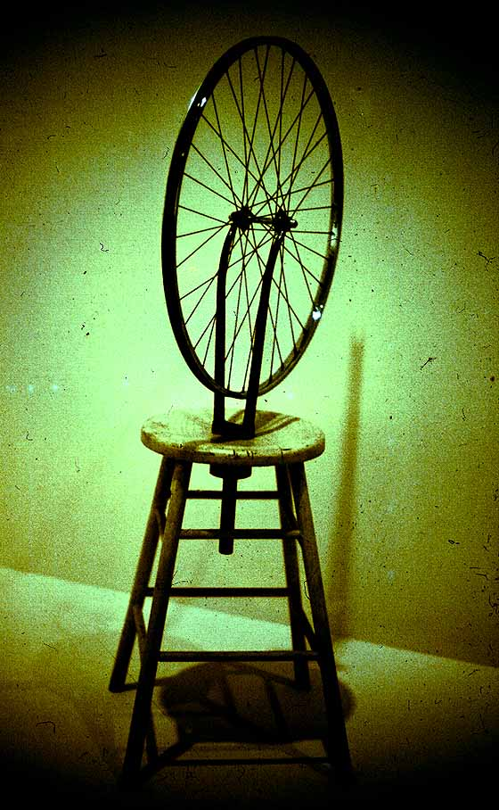
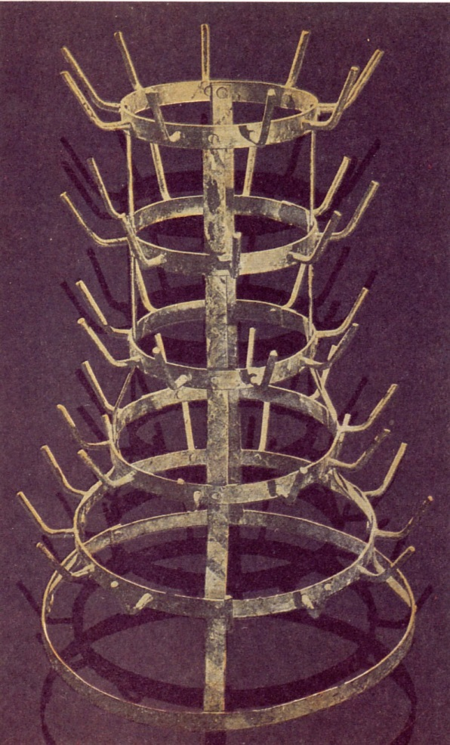
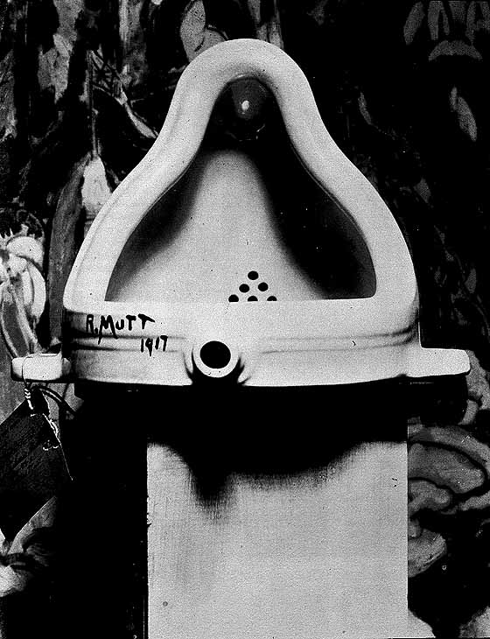
Marcel Duchamp, ready made:
Kolo bicyklu, 1913-1914
Sušák na lahve, kol. 1917
Fontána, 1917

Slide 8
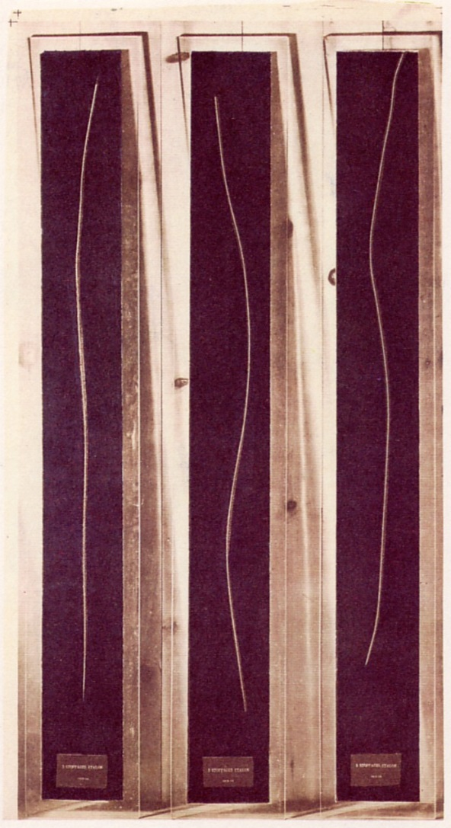
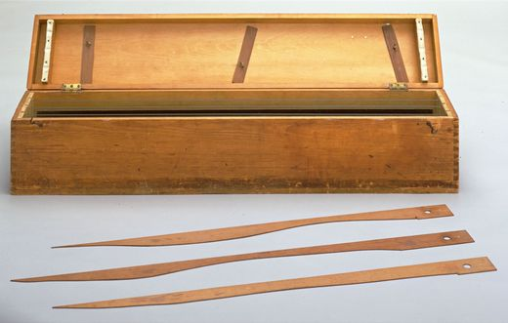
Marcel Duchamp, Tři ustálené prototypy měr, 1913-14

Slide 9
Konstruktivismus
Centrum Rusko
Projekt spojení politické a umělecké revoluce
Nová funkce umění
Nová role umělce
Priorita: materiály, konstrukce = praktické cíle

Slide 10
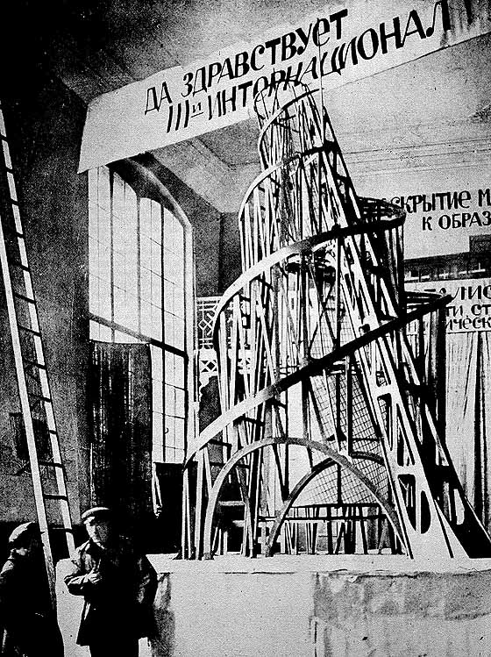
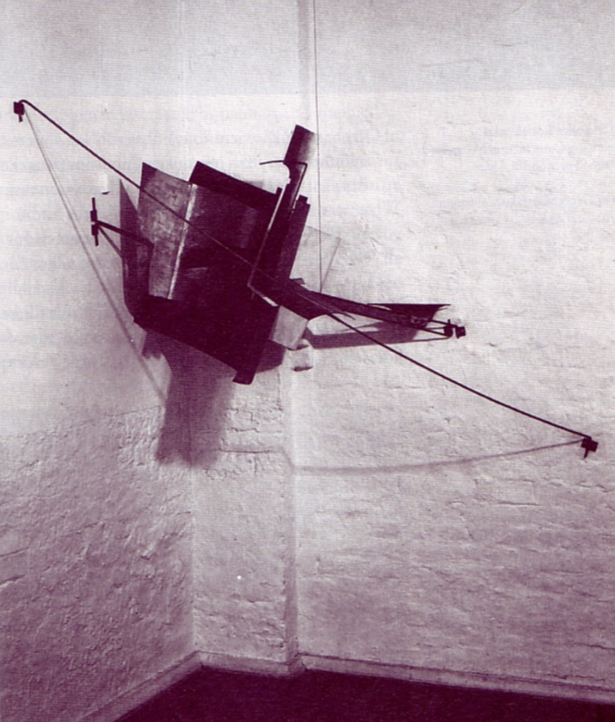
Vladimír Tatlin, Rohový reliéf, 1915
Věž III. Internacionály, 1919-1920

Slide 11
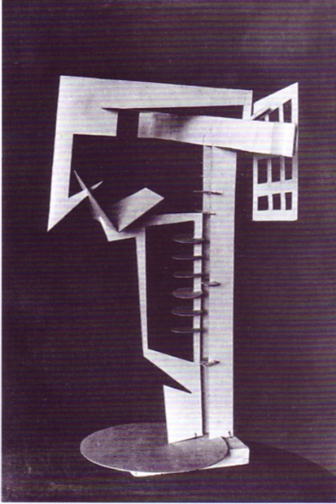
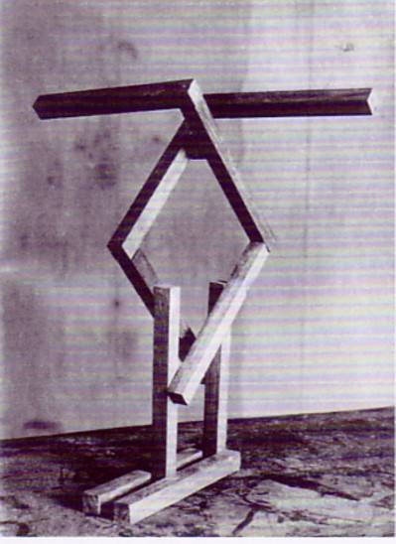
Alexandr Rodčenko, Prostorové konstrukce, 1918-1919

Slide 12
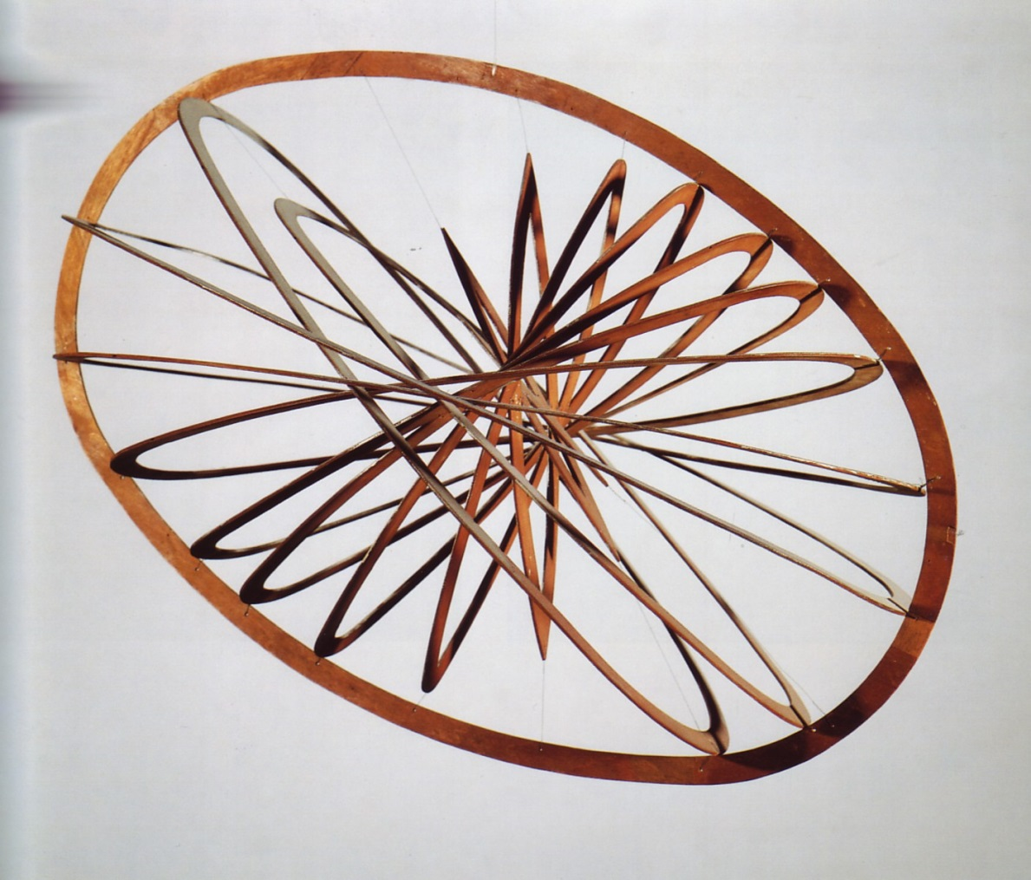
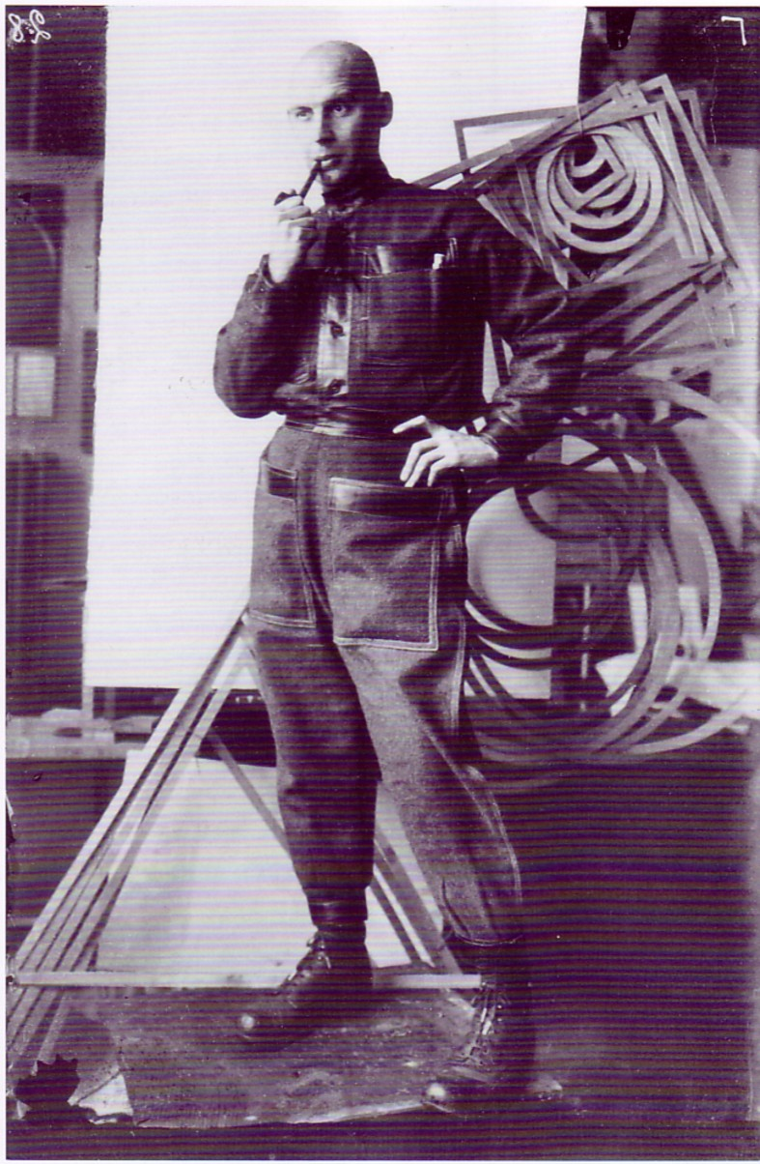
Alexandr Rodčenko, Závěsná konstrukce, 1920-1921

Slide 13
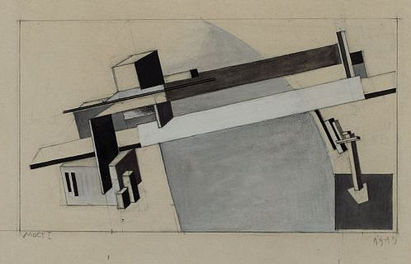
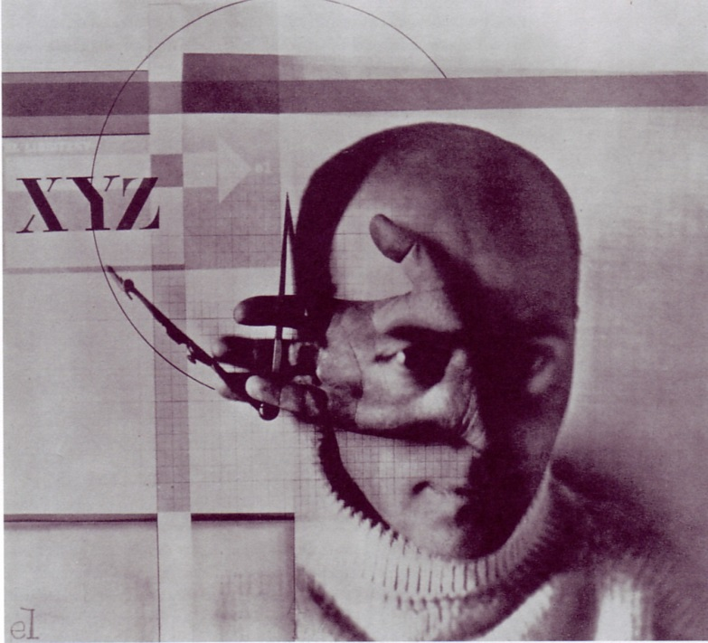
El Lisickij, Proun (Most), 1919
Konstruktér, 1924

Slide 14
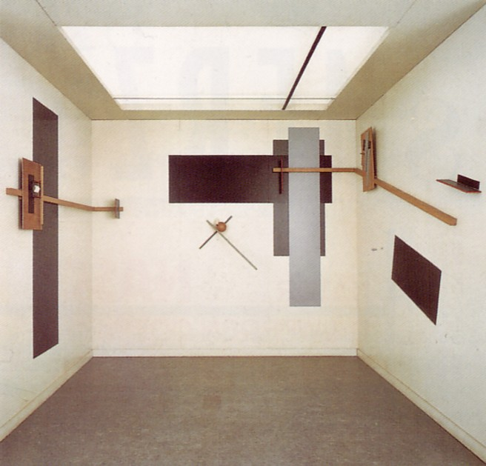
El Lisickij, Instalace na Velké berlínské výstavě, 1923

Slide 15
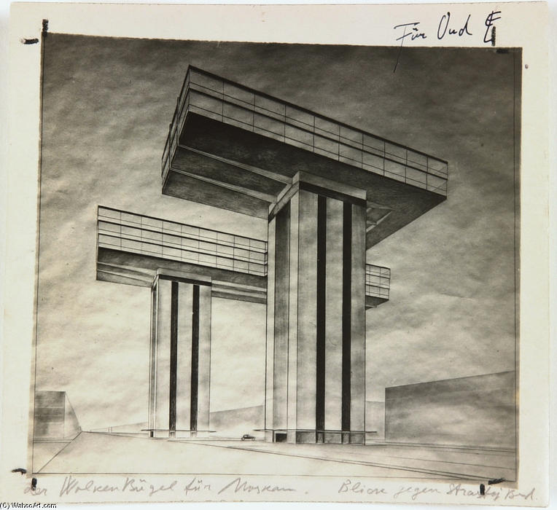
El Lisickij, Žehličky mraků, 1923

Slide 16
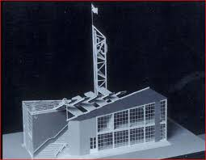
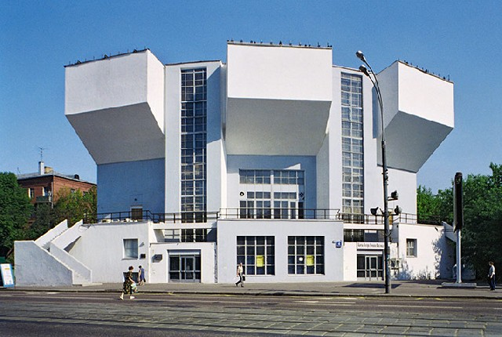
Konstantin Melnikov, Pavilon na světové výstavě dekorativního umění v Paříži, 1925
Klub Rusakovových závodů v Moskvě, 1926-1927

Slide 17
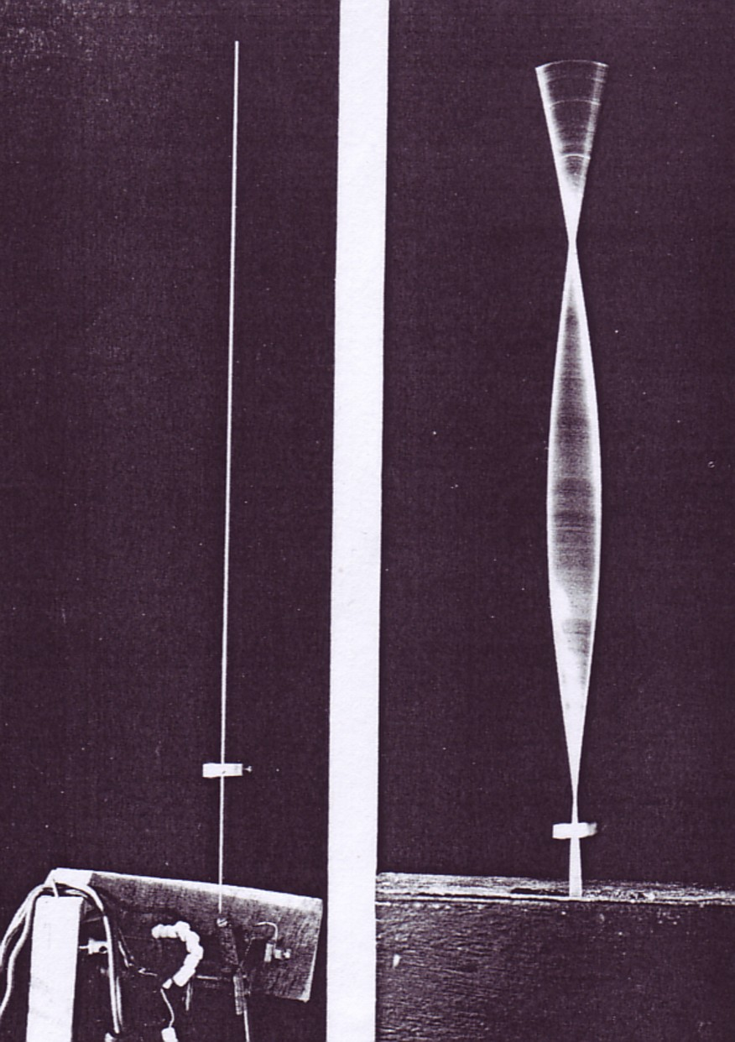
Naum Gabo, Kinetická plastika, 1919-1920

Slide 18
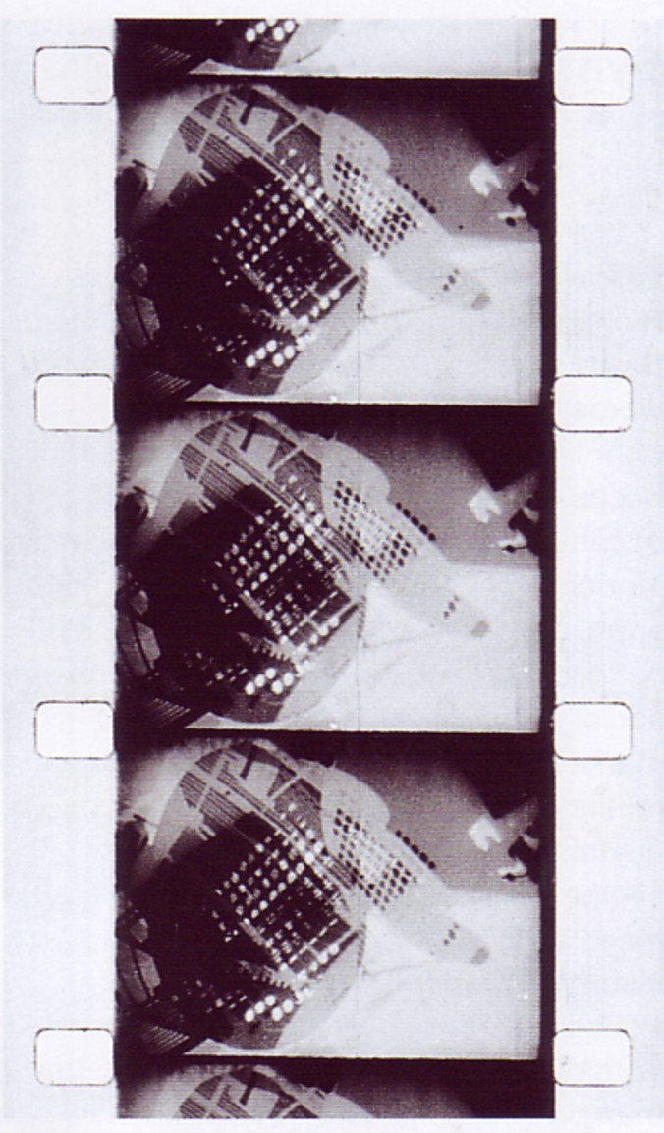
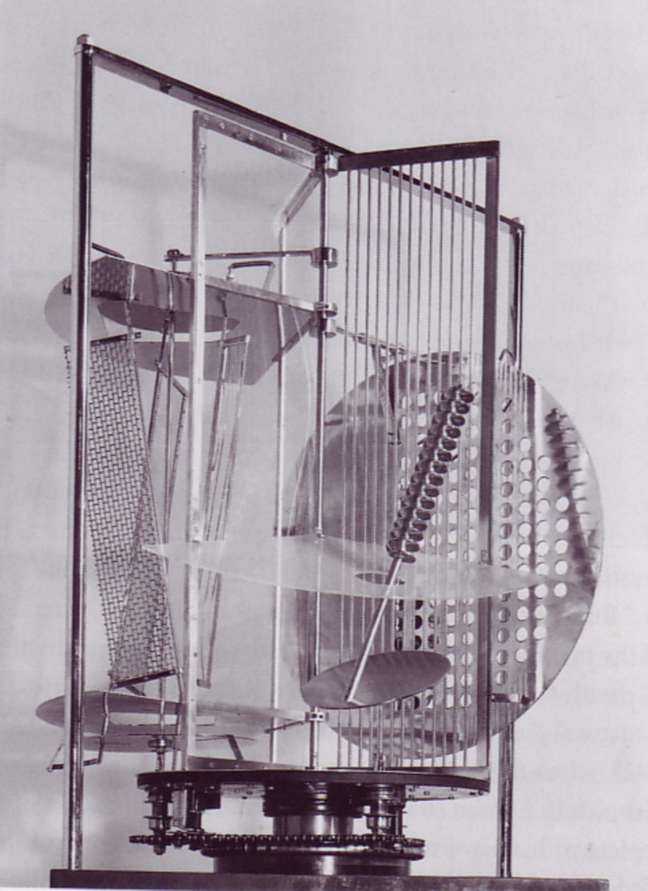
Lászlo Moholy Nagy, Světelně prostorový modulátor, 1930

Slide 19
Bauhaus a moderní architektura
1919 Bauhaus ve Výmaru, ředitel Walter Gropius
Učí: Oskar Schlemer, Paul Klee, od 1922 Vasilij Kandinskij, od 1923 L. Moholy Nagy
Od 1925 v Dessau, ředitel Hannes Mayer, od roku 1930 Mies van der Rohe
1932-1933 Berlín

Slide 20
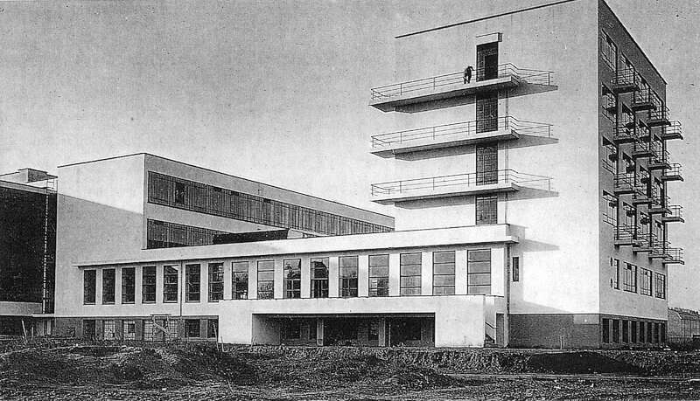
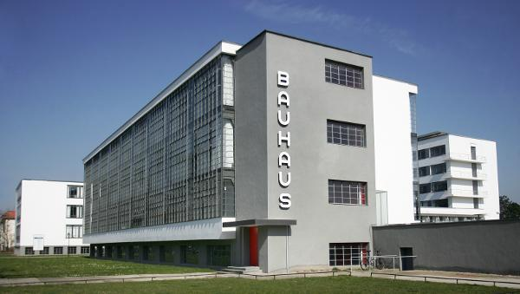
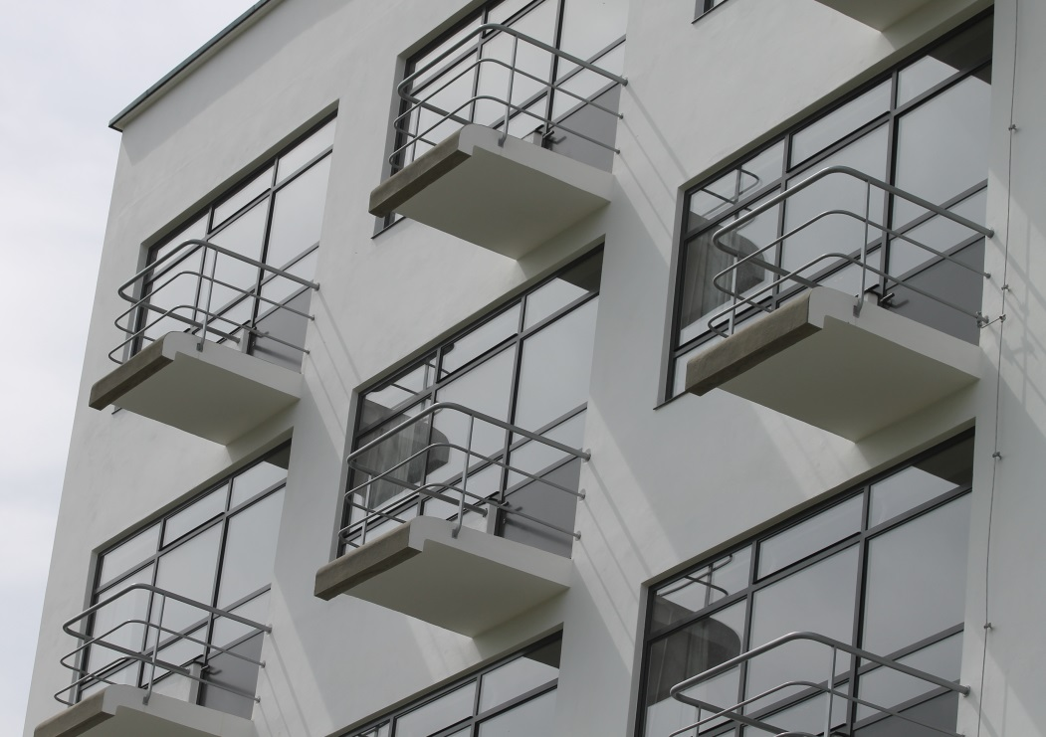
Walter Gropius, Budovy školy v Dessau, 1925-26

Slide 21
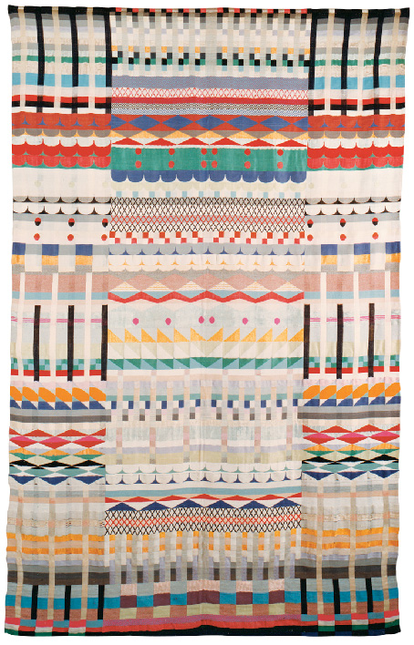
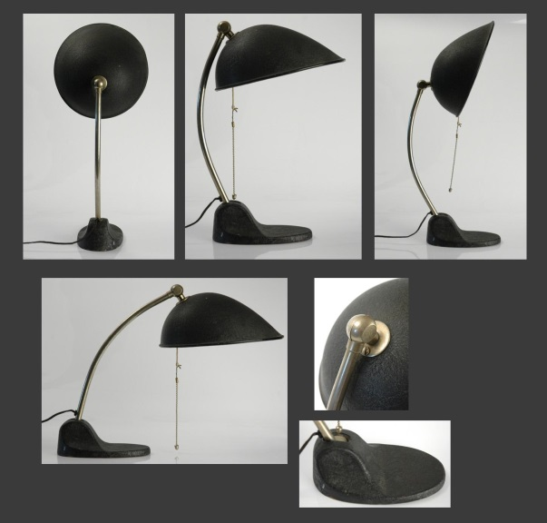
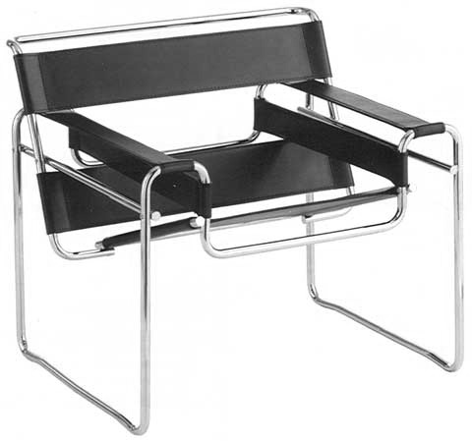
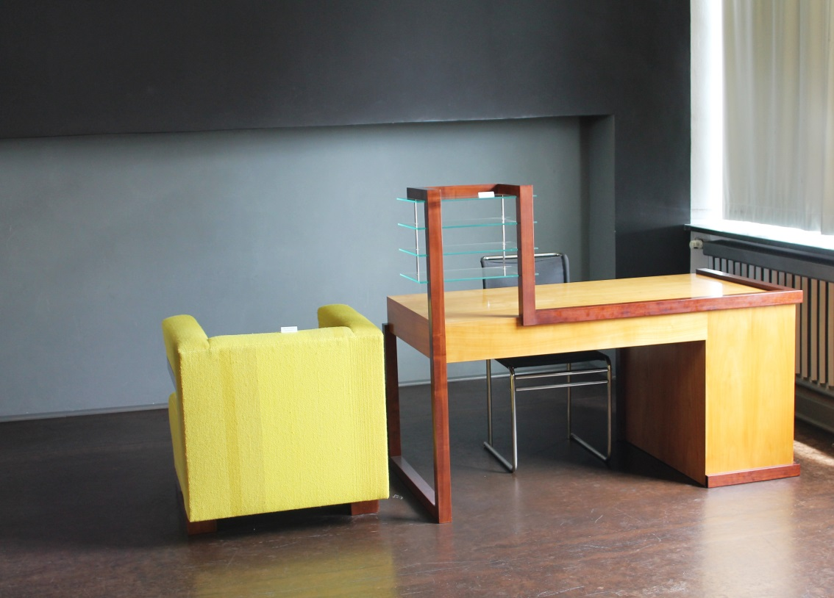
Umělecké řemeslo v Bauhausu

Slide 22
Umělecké řemeslo v Bauhausu

Slide 23
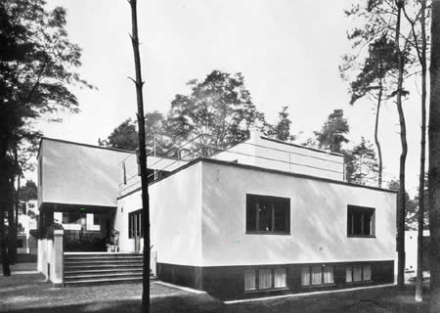
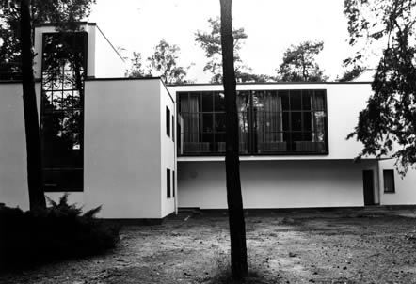
Walter Gropius, Vlastní dům, Dessau, 1926
Dům V.Kandinského a P Kleea, Dessau, 1926

Slide 24
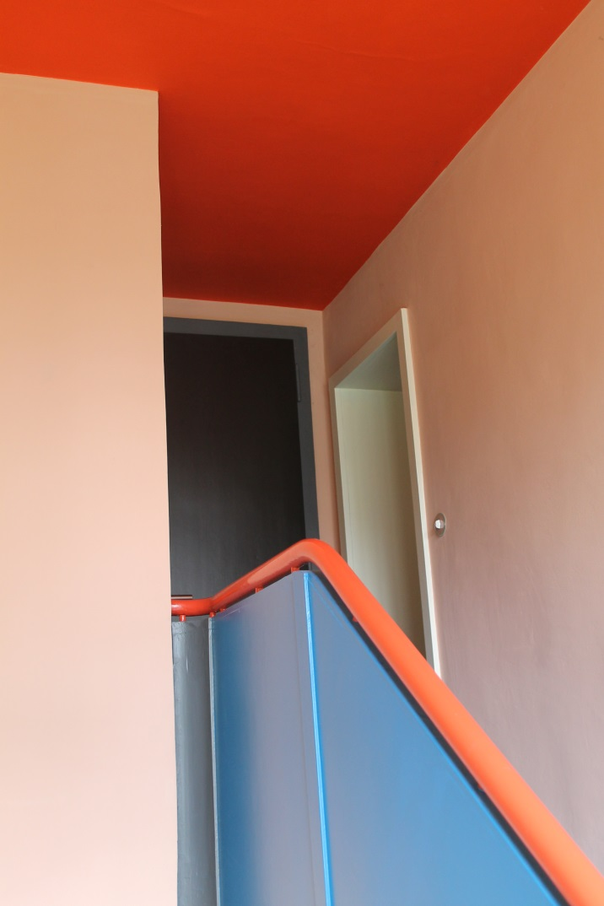
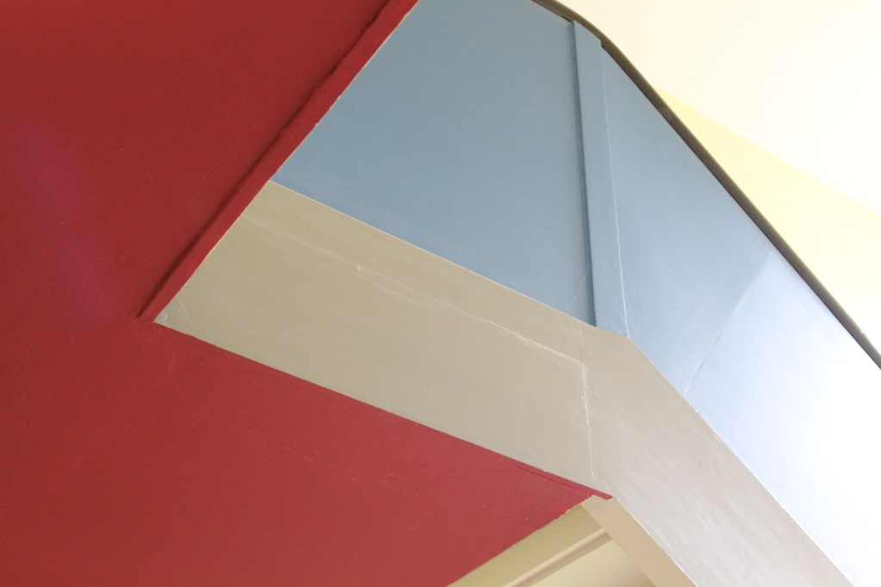
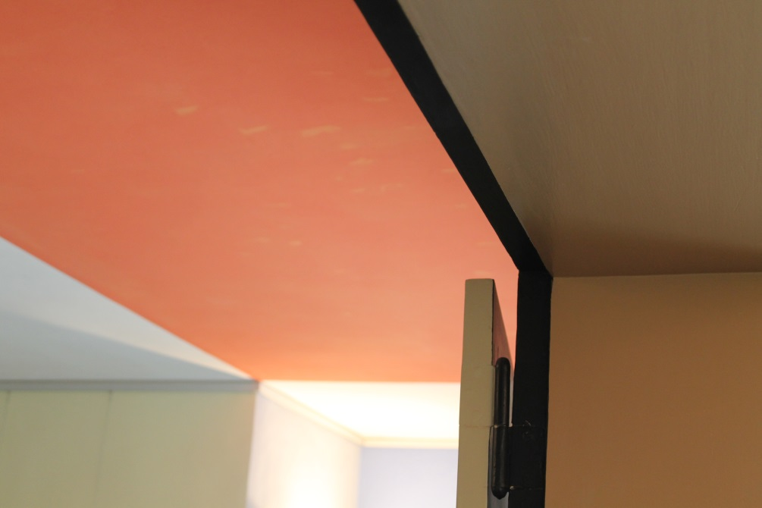
Barevnost interiérů

Slide 25
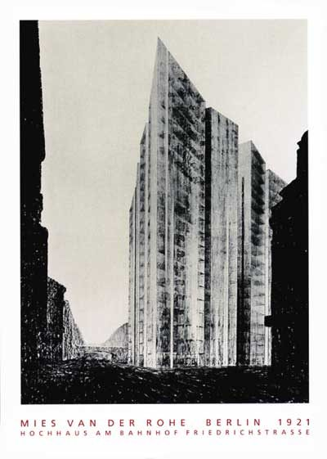
Mies van der Rohe, návrh kancelářské budovy, Berlín, 1921

Slide 26
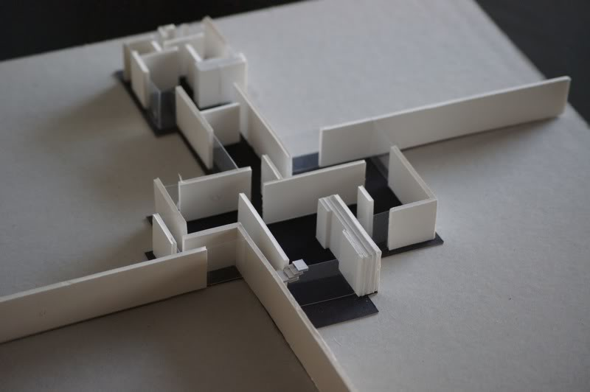
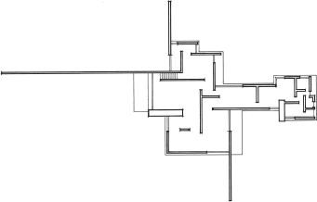
Mies van der Rohe, systém „kostra a kůže“

Slide 27
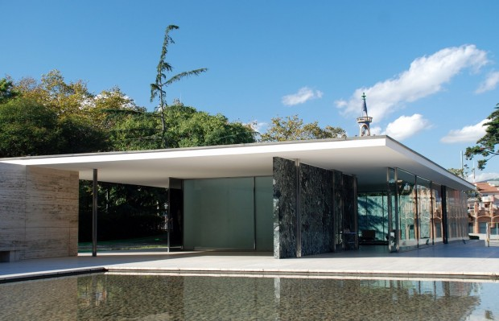
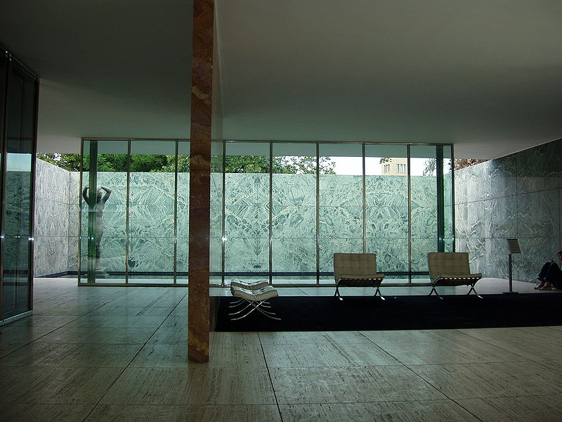
Mies van der Rohe, Pavilon na Světové výstavě v Barceloně, 1929

Slide 28
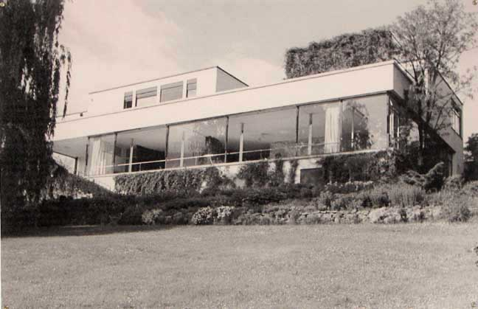
Mies van der Rohe, vila Tugendhat, Brno, 1930

Slide 29
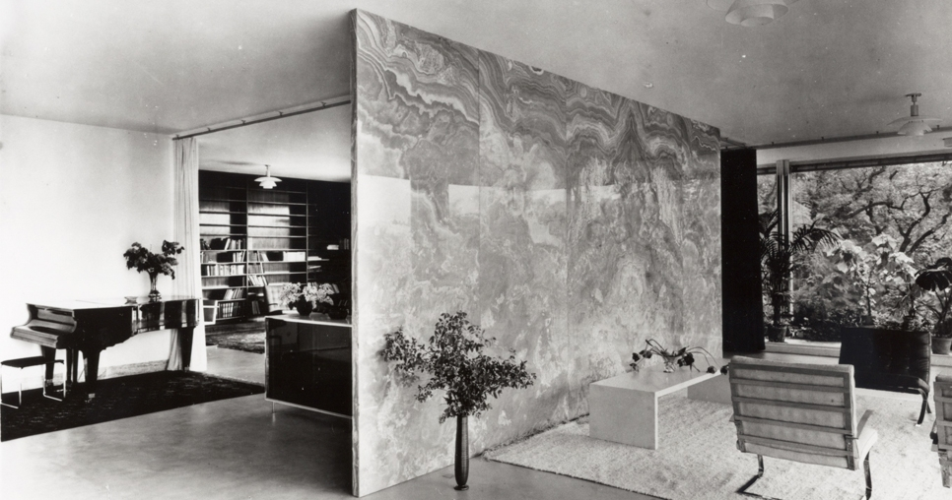
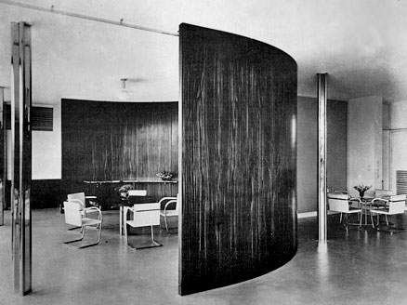
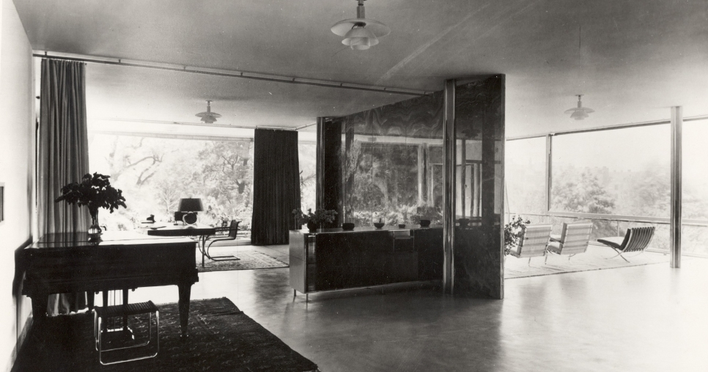
Mies van der Rohe, vila Tugendhat, Brno, 1930

Slide 30



Gerrit Rietveld, Schröderův dům v Utrechtu, 1924

Slide 31

Le Corbusier, skeletová konstrukce Dom-Ino, 1919

Slide 32


Le Corbusier, pavilon Esprit Nouveau na výstavě dekorativního umění v Paříži 1925

Slide 33


Le Corbusier, 5 bodů moderní architektury, 1927 vila Savoye v Poissy, 1929-30

